Slide 1



Slide 2
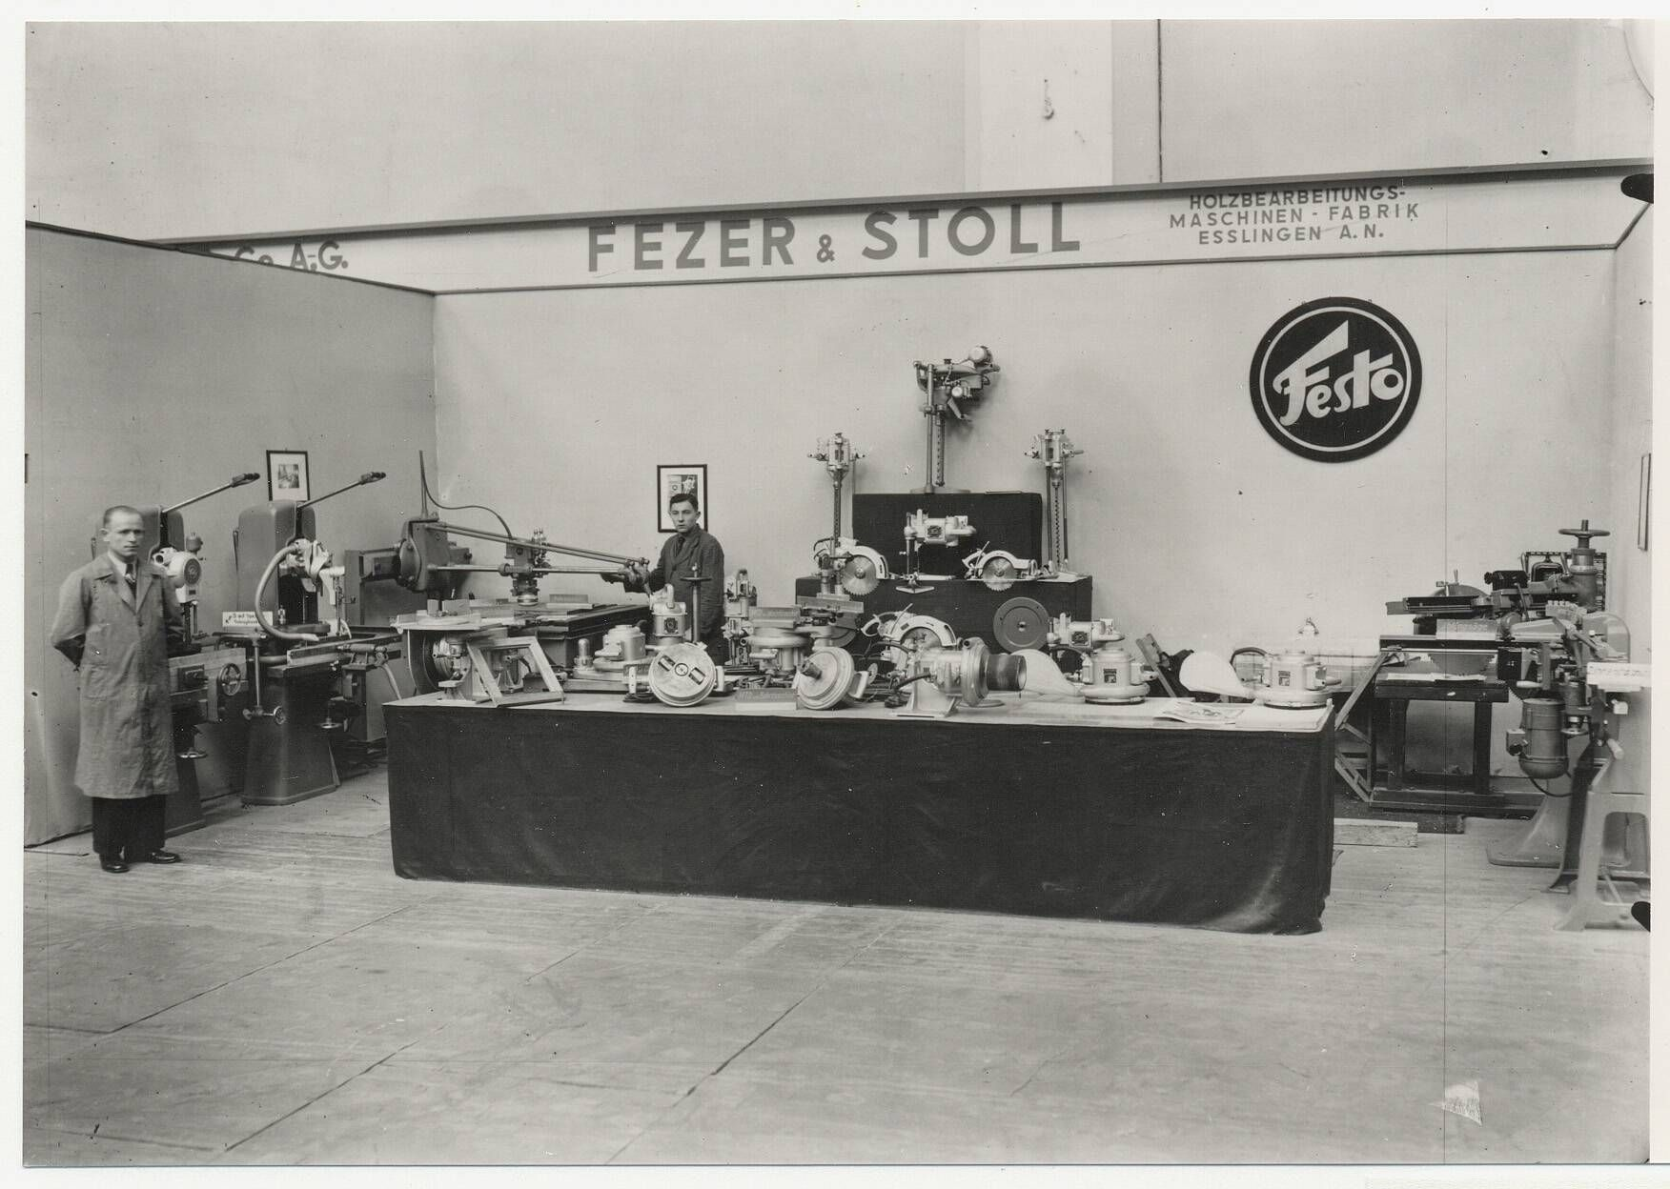
1925 Založení společnosti

Slide 3
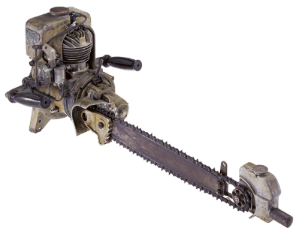
1927 Přenosná řetězová pila

Slide 4
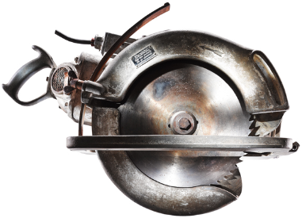
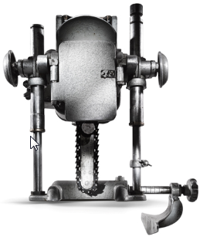
1930 Okružní pila a dlabačka

Slide 5
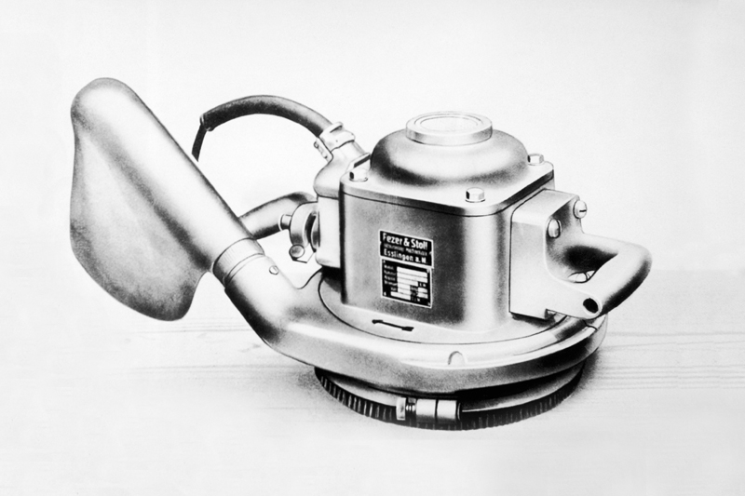
1938 Talířová bruska

Slide 6

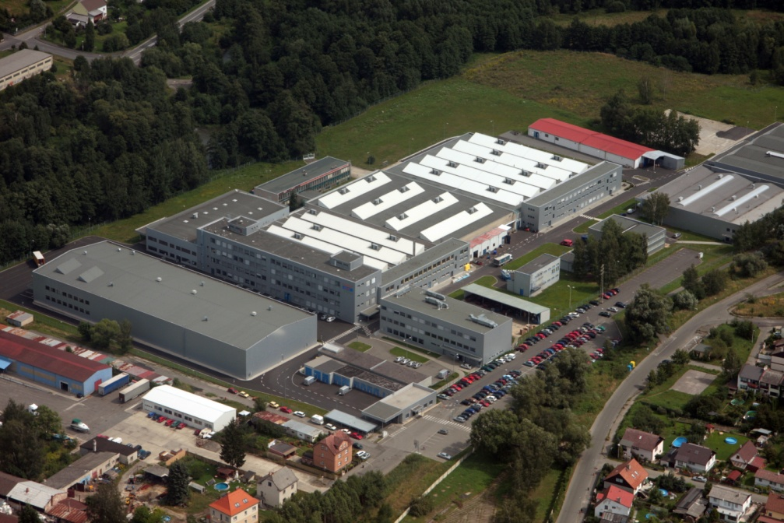
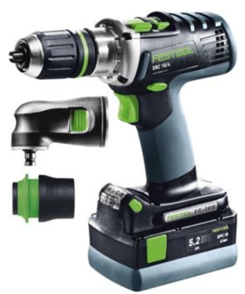
nyní v České Lípě

Slide 7
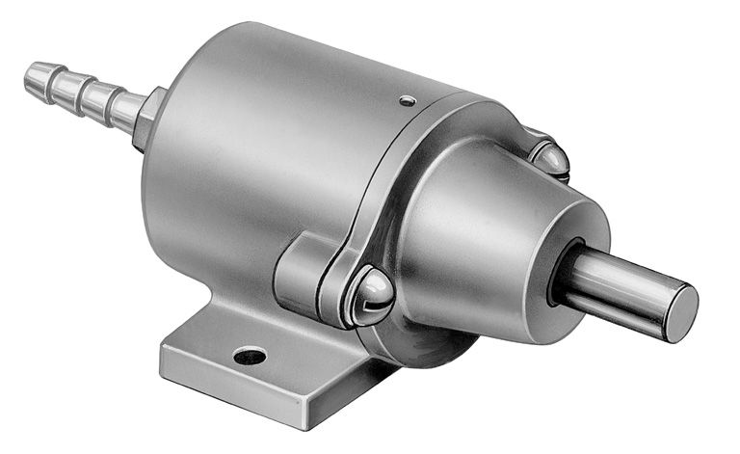
1955 Počátek pneumatiky FESTO

Slide 8

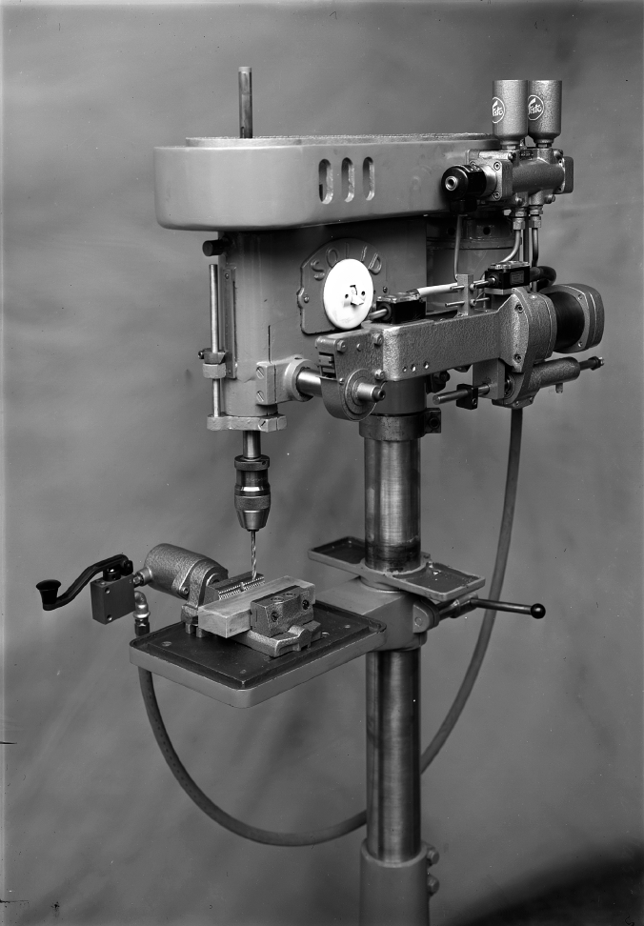
1956 Katalog a aplikace

Slide 9
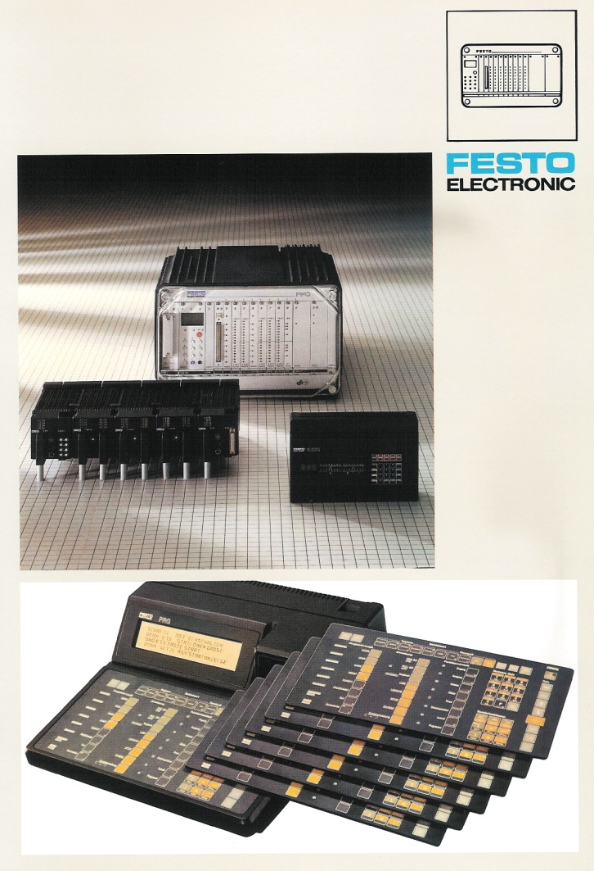
1980 Přichází FESTO Electronic
Programovatelný automat FC606

Slide 10
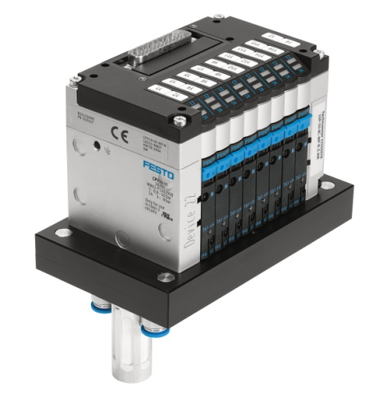
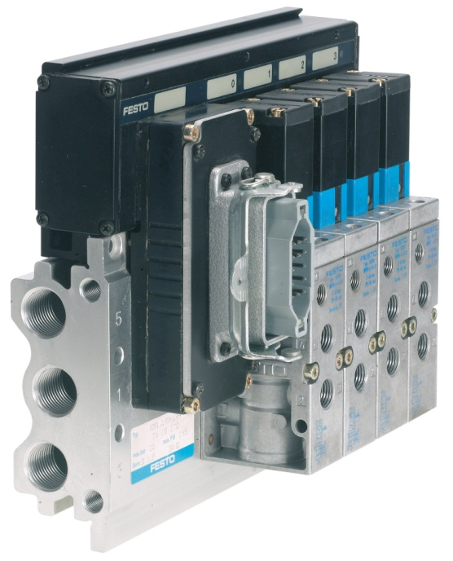
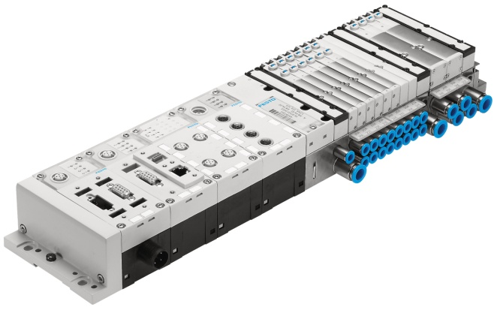
1989 Stvoření ventilových terminálů

Slide 11
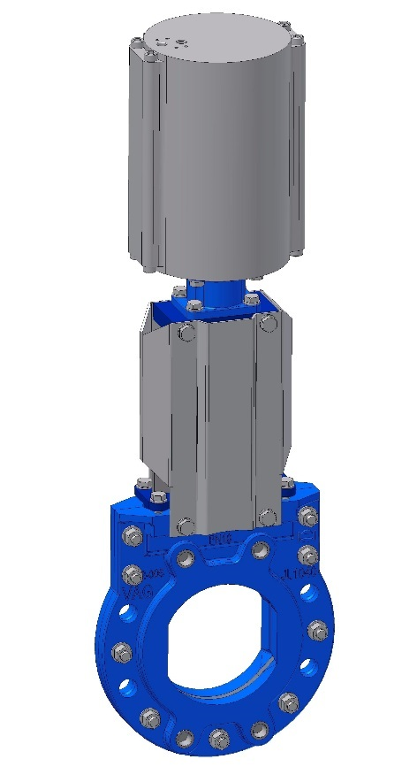
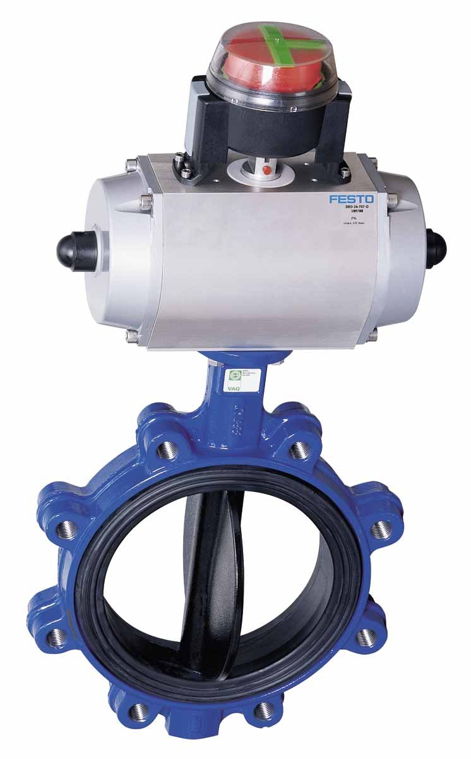
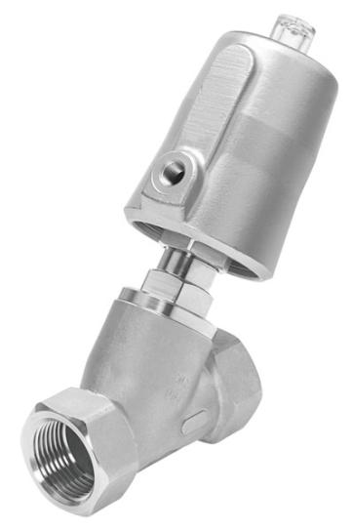
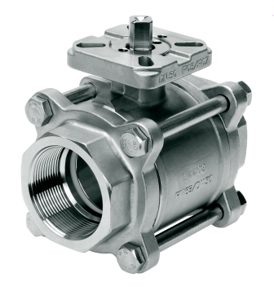
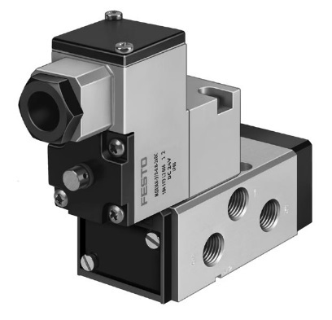
Procesní technika

Slide 12
Procesní technika

Slide 13
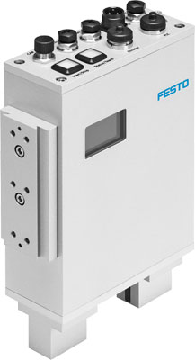
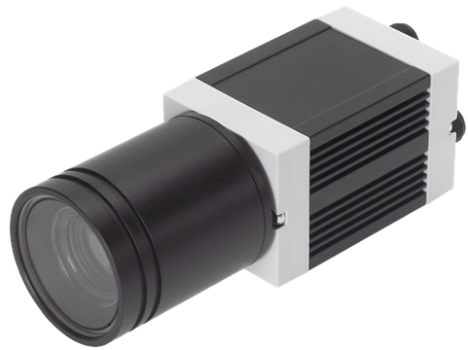
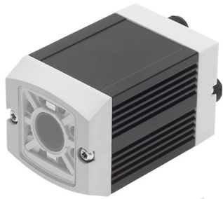
Kamerové systémy

Slide 14
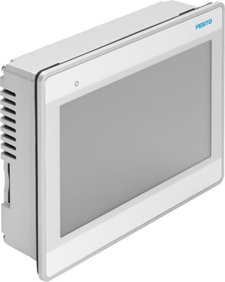
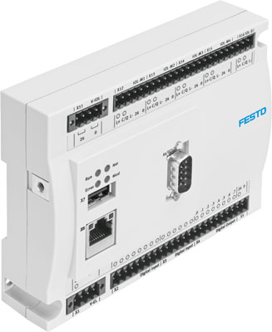
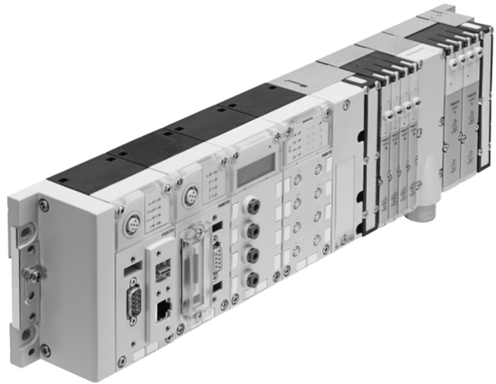
Řídicí systémy

Slide 15
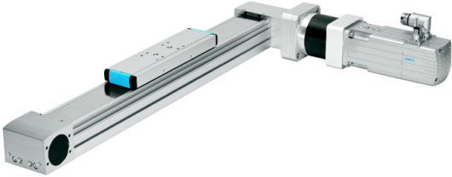
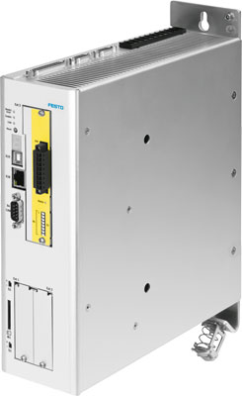
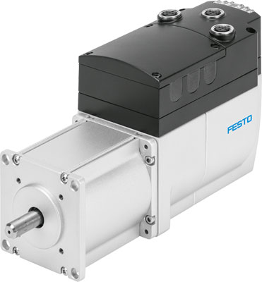
Elektromechanické pohony

Slide 16
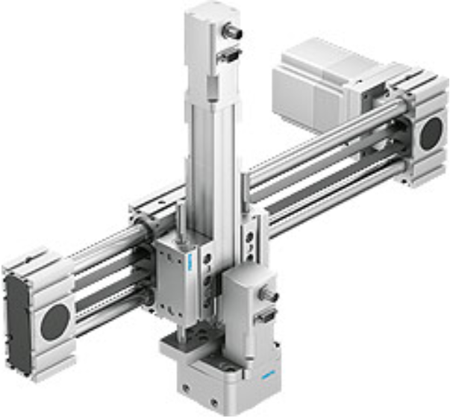
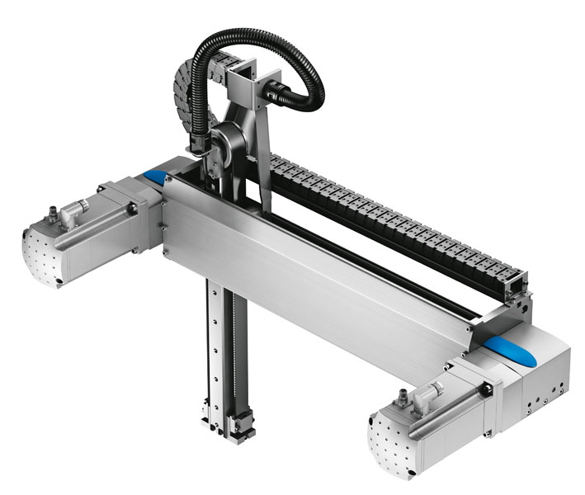
Manipulátory

Slide 17
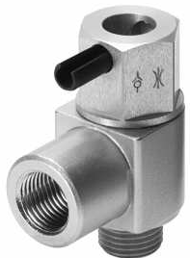
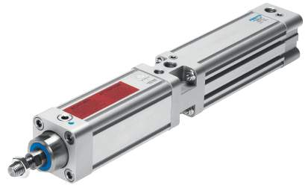
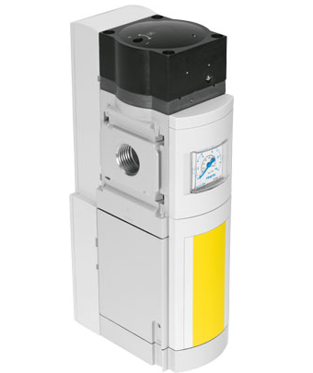
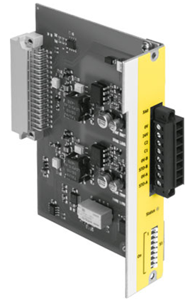
Bezpečnost zařízení

Slide 18
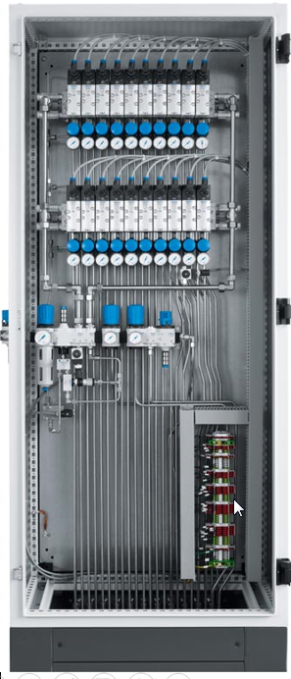
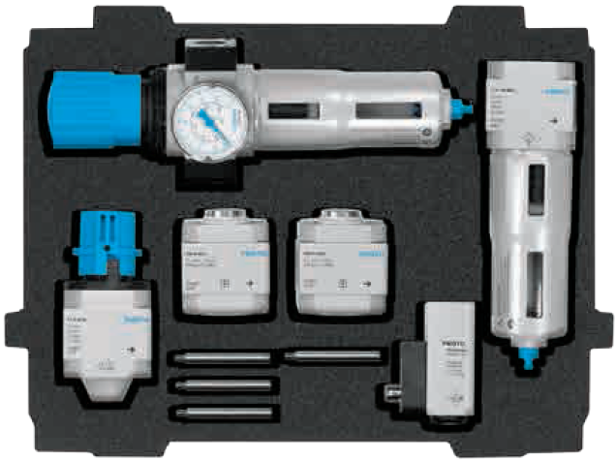
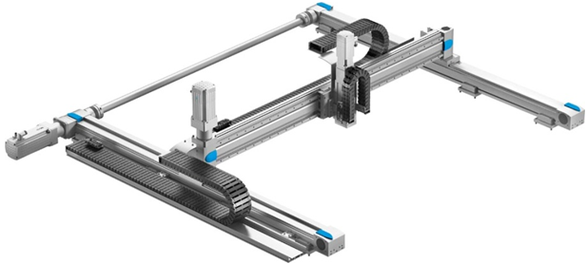
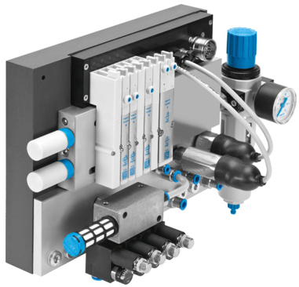
Zákaznická řešení

Slide 19
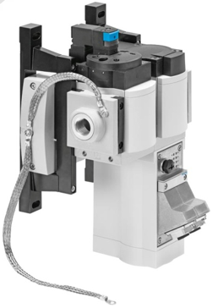
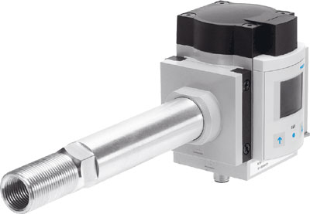
Úspory stlačeného vzduchu

Slide 20
… nové komponenty
… nové technologie
… semináře pro zákazníky
… vznik FESTO Didactic

Slide 21
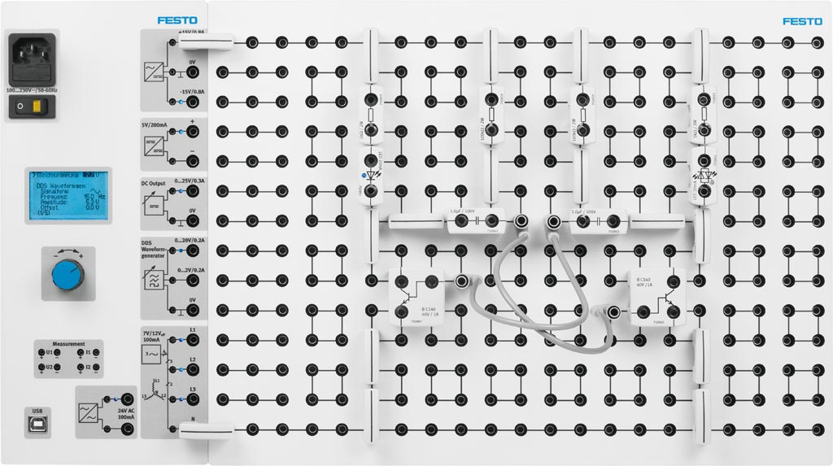
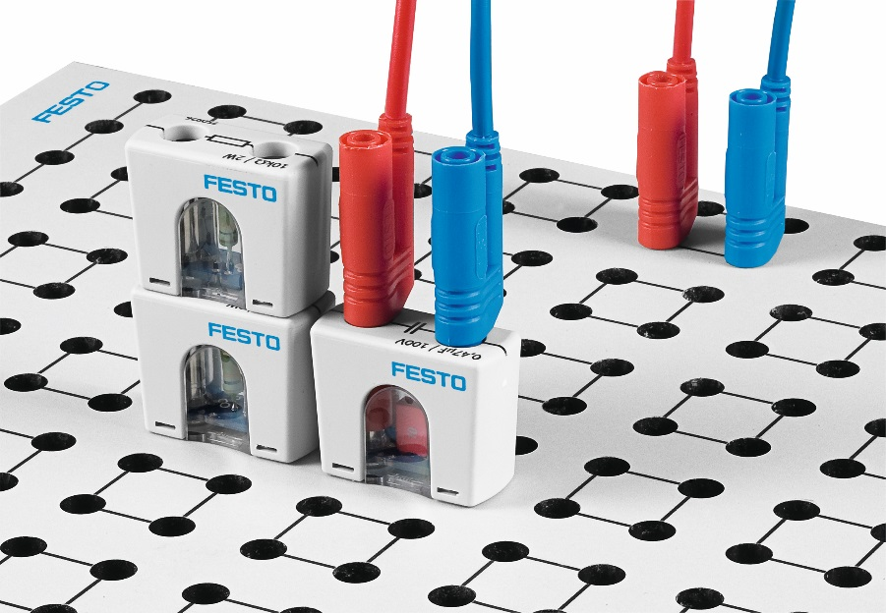
FESTO Didactic - dodávky výukových systémů

Slide 22
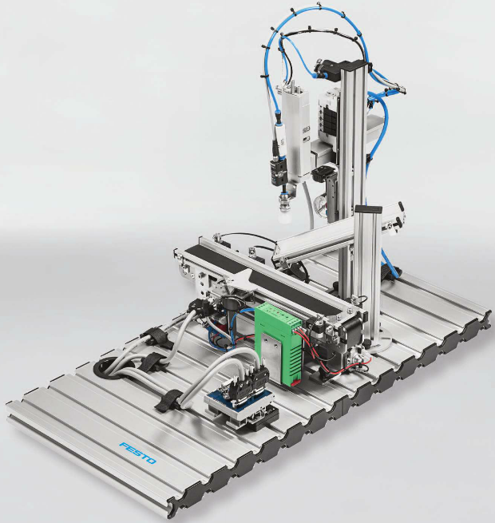
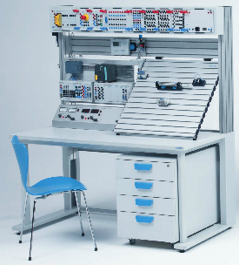
FESTO Didactic - dodávky výukových systémů

Slide 23
FESTO Didactic - Compact Trainer I4.0

Slide 24
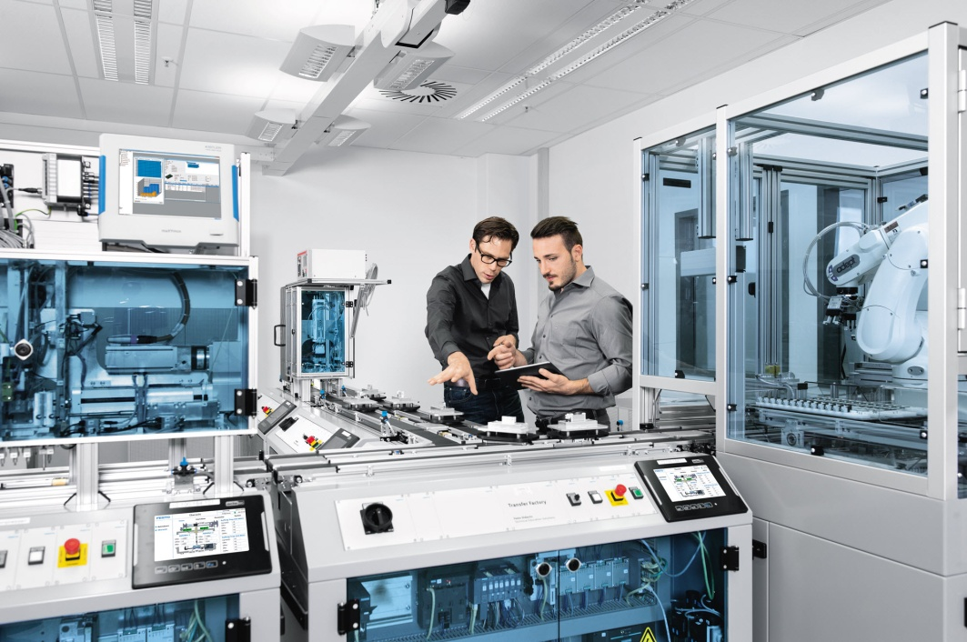
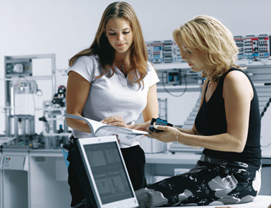
FESTO Didactic - odborné semináře
Letos v ČR probíhá
33 různých seminářů

Slide 25
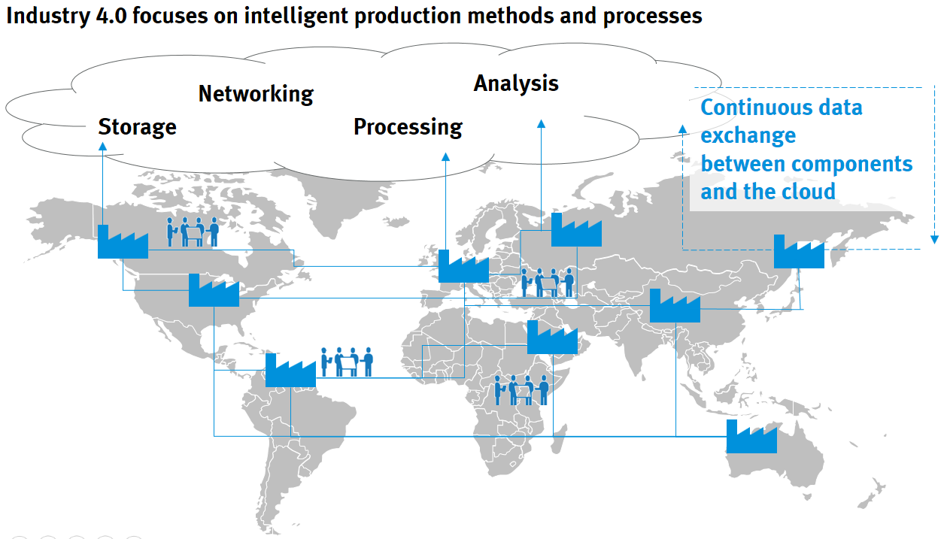
Industry 4.0

Slide 26
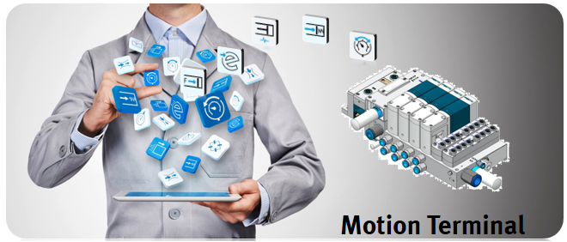
Ventilová evoluce či revoluce ?!

Slide 27
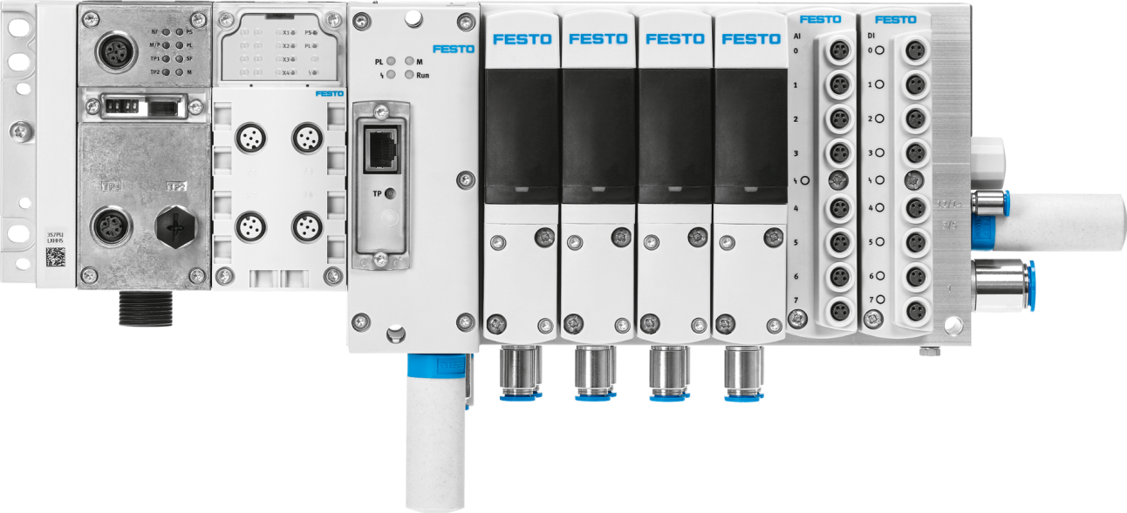
Motion terminal VTEM

Slide 28
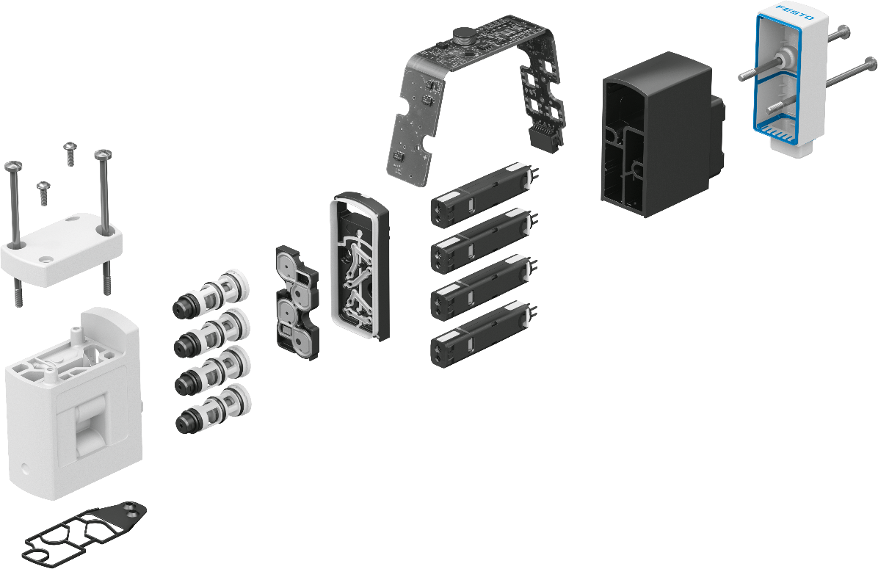
Motion terminal VTEM
Řídící elektronika s integrovanými čidly
Piezoelektrické ventily pro řízení sedlových ventilů
4 membránové sedlové ventily

Slide 29
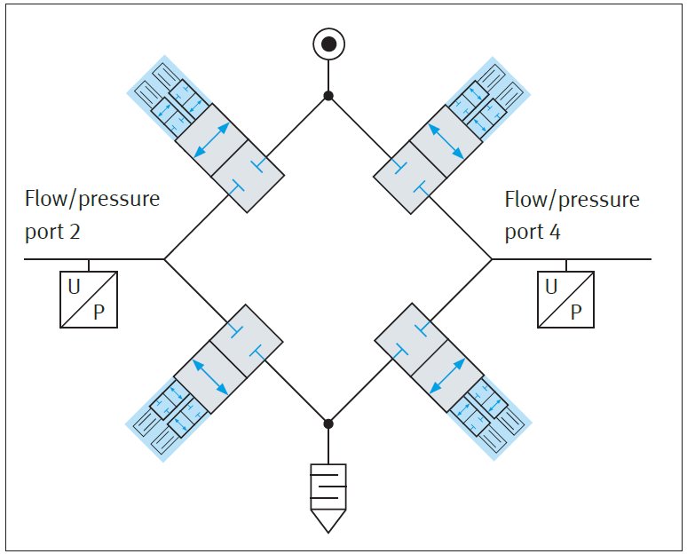
Motion terminal VTEM

Slide 30






Motion terminal VTEM
4/2-ventil
4/3E-ventil
4/3G-ventil

Slide 31




Motion terminal VTEM
Konfigurace a programování
Konfigurace prostřednictvím PLC
Simatic

Slide 32

FESTO Didactic – CP Factory

Slide 33


Slide 34
Ing. Filip Škeřík
Master trainer
filip.skerik@festo.com
+420 702 148 269
Daniel Semerád
Obchodně – technický poradce
daniel.semerad@festo.com
+420 720 942 899

